Slide 1
ASC
Agile Scrum Controller
KOSTA 146 수료 프로젝트 최종 보고서
Team Object
김동현 / 마 민 / 이종윤 / 이지수 / 이현명 / 최신영
2017-06-19

Slide 2

INDEX
INDEX
`
프로젝트 주제
주제 타당성
비즈니스 모델 (Lean Canvas)
작업 분할 구조도 (WBS)
개발 세부 일정 (Gantt Chart)
팀 구성 및 역할 분담
개발 환경 및 적용 기술
스토리 보드

Slide 3

“
Agile Scrum?
”

Slide 4
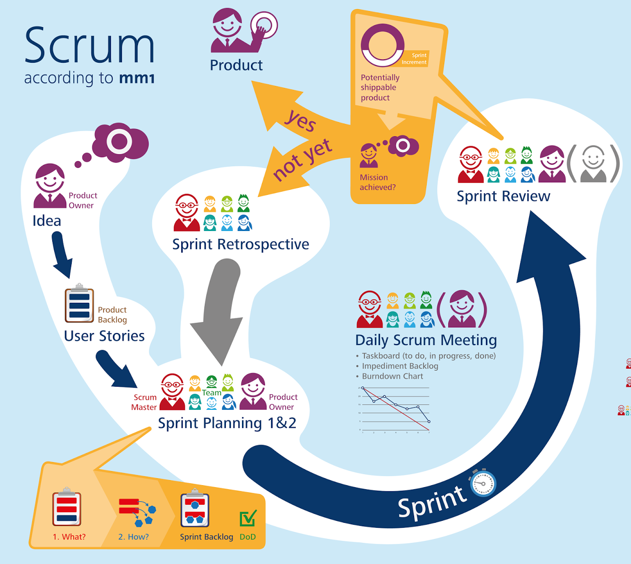
Agile Process
고객의 요구에 민첩하게 대응하고,
그때그때 주어지는 문제를 풀어나가는 개발 방법론
Scrum
짧은 시간에 개발을 하는 소규모 단위의 팀을 위한
소프트웨어 개발 방법
“계획은 변경된다“ “개발은 미리 예상이 어렵다＂
문서 중심이 아닌 실행 가능한 소프트웨어 개발에 가치
팀원 간의 의사소통을 향상하고 협업을 극대화

Slide 5
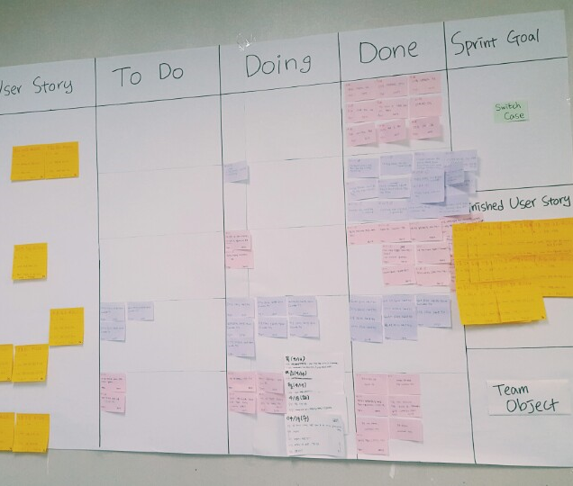
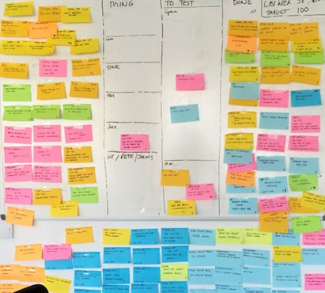
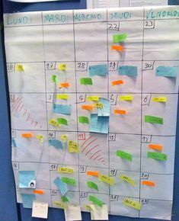
일회용에 불과한 기존 방법
“
쉽게 기록하고 보관할 수 있는 방법이 없을까?
”

Slide 6



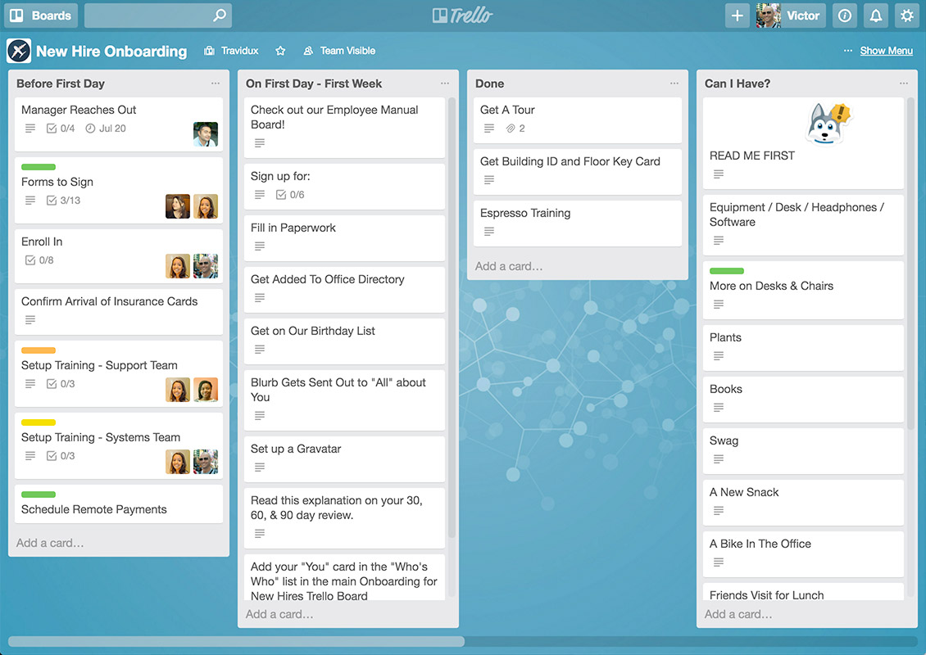
“
한글로 된, 직관적이고 쉬운 서비스는 없을까?
”

Slide 7

ASC
[Agile Scrum Controller]
애자일 개발 프로세스 중 하나인 스크럼 방법론을 채택해
프로젝트를 진행하는 동안, Product Backlog, Sprint Backlog 및
효율적인 일정 관리를 돕는 서비스
ASC [ascending] :오름차순 정렬. 작은 것부터 큰 것으로 가는 순서
개발 진행 시 처음부터 차근차근 최종 목표를 향해 나아가자는 의미

Slide 8
비즈니스 모델
Lean Canvas
문제
솔루션
고유 가치 제안
경쟁 우위
Task Board를 만드는 데에
많은 시간과 비용이 든다.
기록과 수정의 과정이
번거롭다.
1. 직관적인 인터페이스를 통해 서비스 이용을 쉽게 함.
2. 한국어 제공
입문자도 쉽게 사용하는 애자일 프로세스 시스템
1. 파일 공유 (업로드 / 다운로드)
2. 간트 차트를 통한 일정 관리
- 기존 대안 -
- 상위 개념 -
Trello / Slack /
Visual Paradigm
핵심 지표
Trello / Slack /
Visual Paradigm
채널
A – 회원가입
A – 대시보드
R – 이메일, 문자메시지
R – 교육생 및 교육자 추천
R – 무료 체험 사용 후
유료 전환
웹
수익원
고객군
소규모 프로젝트를 진행하는 사람
애자일 프로세스에 익숙하지 않은 사람
서비스 이용료
- 얼리 어답터 -
IT 업계 교육자

Slide 9
작업 분할 구조도 (WBS)
ASC
회원 관리
프로젝트 관리
회원 정보 관리
회원 변동 관리
대시 보드
스크럼
일정 관리
커뮤니티
자료실
수신
업로드
회원 수정
회원 가입
메모
프로덕트
백로그
번다운 차트
간트 차트
발신
다운로드
디데이
진행률 관리
등급 관리
회원 탈퇴
저장
자료 삭제
캘린더
스프린트백로그
릴리즈
플래닝
오늘 할 일
플래닝
포커
달성률

Slide 10
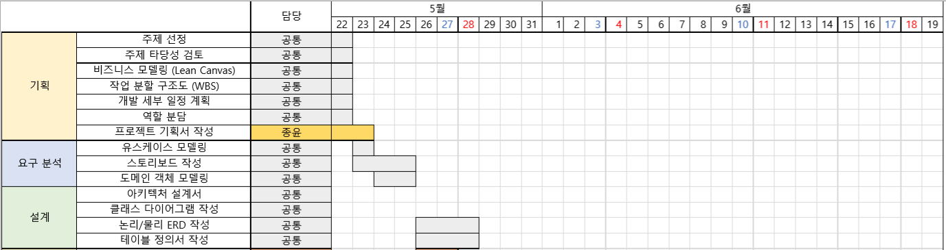
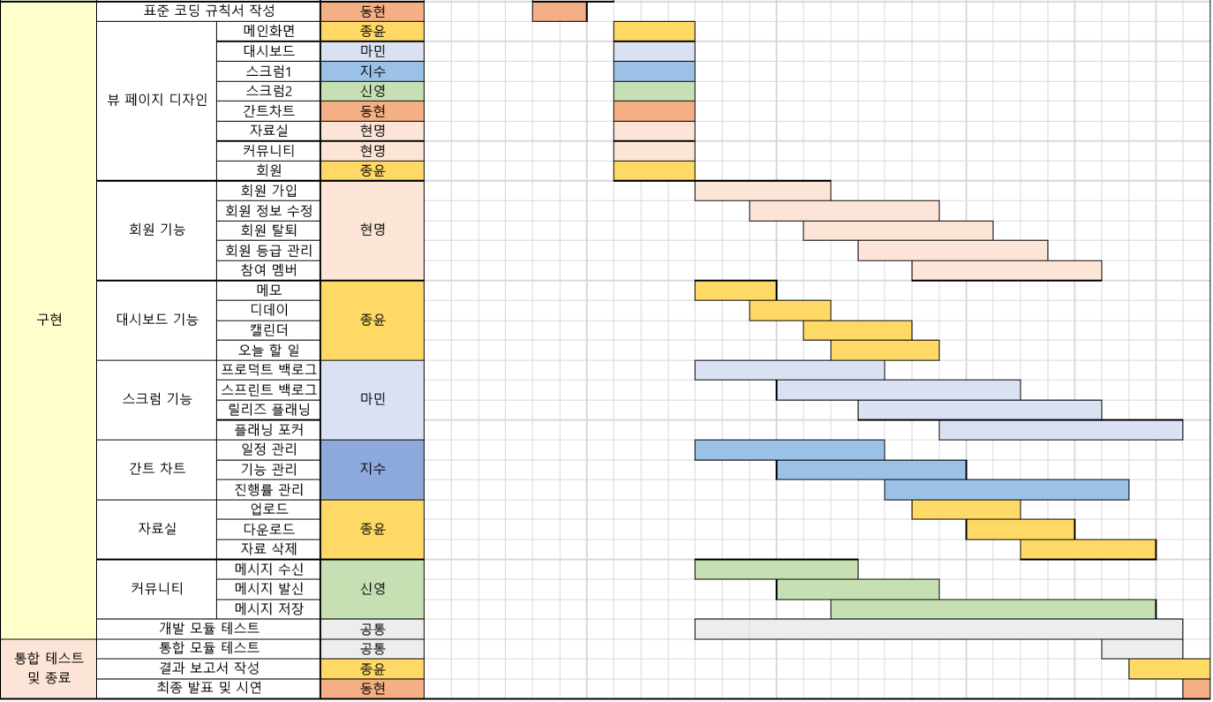
세부 일정

Slide 11




역할 분담
·
·
·
Team Object
ASC
Agile Scrum Controlller
;
프로젝트 총괄 및 개발 환경 구축
간트 차트 페이지 디자인
김동현
“
쉽고 간편하게
프로젝트 관리하기
;
대시보드 페이지 디자인
스크럼 관련 기능 구현
마 민
”
;
프로젝트 보고서 작성
메인 페이지, 회원 관련 페이지 디자인
대시보드 및 자료실 기능 구현
이종윤

Slide 12



역할 분담
·
·
·
Team Object
ASC
Agile Scrum Controlller
;
프로덕트 백로그 페이지 디자인
간트 차트 기능 구현
이지수
“
쉽고 간편하게
프로젝트 관리하기
;
자료실 및 커뮤니티 페이지 디자인
회원 관련 기능 구현
이현명
”
;
스프린트 백로그 페이지 디자인
실시간 채팅 기능 구현
최신영

Slide 13










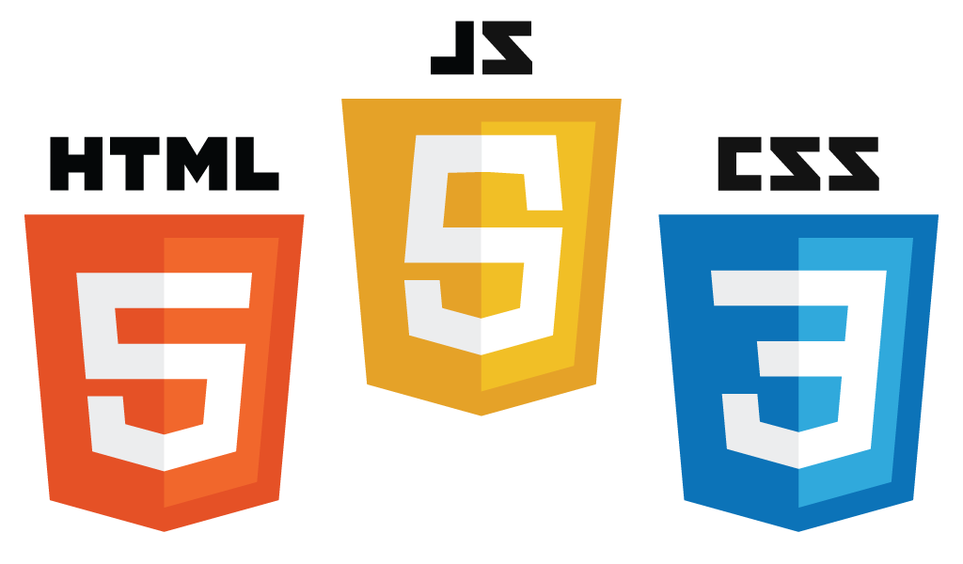












DEVELOP TOOL
FRONT END
BACK END

Slide 14

운영체제 : Windows 10, Mac OS, Ubuntu 16.04.2 LTS
구현 언어 : Java8, HTML5, CSS3, Mysql, JavaScript, JQuery, JSP 2.5, Node.js
구현 기술 : Ajax, JSON, JSTL, EL, JDBC, Bootstrap, JUnit, NPM, Maven
HandelBars, Spring, Mybatis
데이터베이스 : Mysql 14.14 Distrib 5.7.18
서버 : Apache Tomcat 8.0
도구 :
- Eclipse Neon 3 : Java를 기반으로 한 개발 지원 툴
- Mysql Workbench: Mysql 데이터베이스 개발 작업을 단순화하기 위한 툴
- Adobe Photoshop CC 2017 : 사이트에 필요한 인터페이스 제작
- Visual Paradigm 14.1 : UML을 시각적으로 구축할 수 있도록 설계된 툴
- GitHub : 분산 버전 관리 툴인 Git을 사용하는 프로젝트를 지원하는 웹 호스팅 서비스
개발 환경 및 적용 기술

Slide 15
To Be
CONTINUED

